Slide 1



TIẾNG VIỆT 1

Slide 2
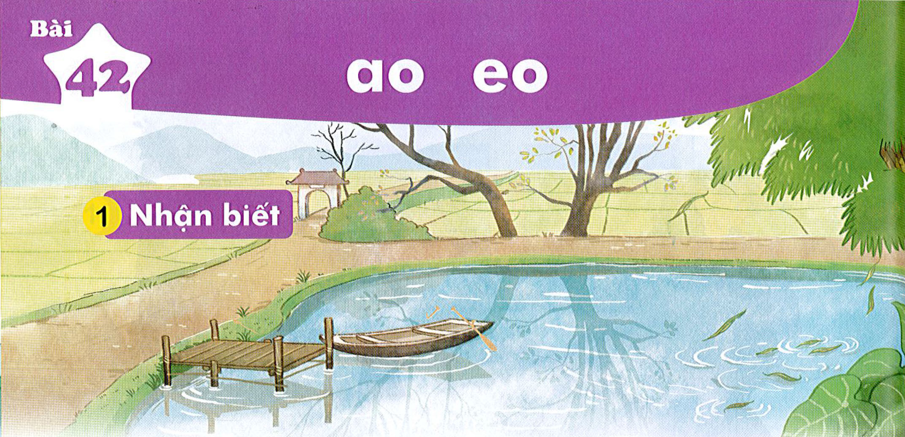

Bài
ao eo
42
Nhận biết
1
Ao thu lạnh leo nước trong veo.
͂
Notes:
Thầy cô chiếu slide đã rồi mới chỉnh các vần nhé! Nhìn nó lệch vậy nhưng chiếu lên mới biết nó lệch hay k nhé

Slide 3
Đọc
3
ao
eo
l
eo
leo
̃

Slide 4
ao
eo
l
eo
lẽo
ao
ao
ao
eo
eo
eo
chào
dao
sáo
dẻo
đẽo
kẹo

Slide 5
So sánh
a
ao
o
e
eo
o

Slide 6

ngôi sao
ao

Slide 7
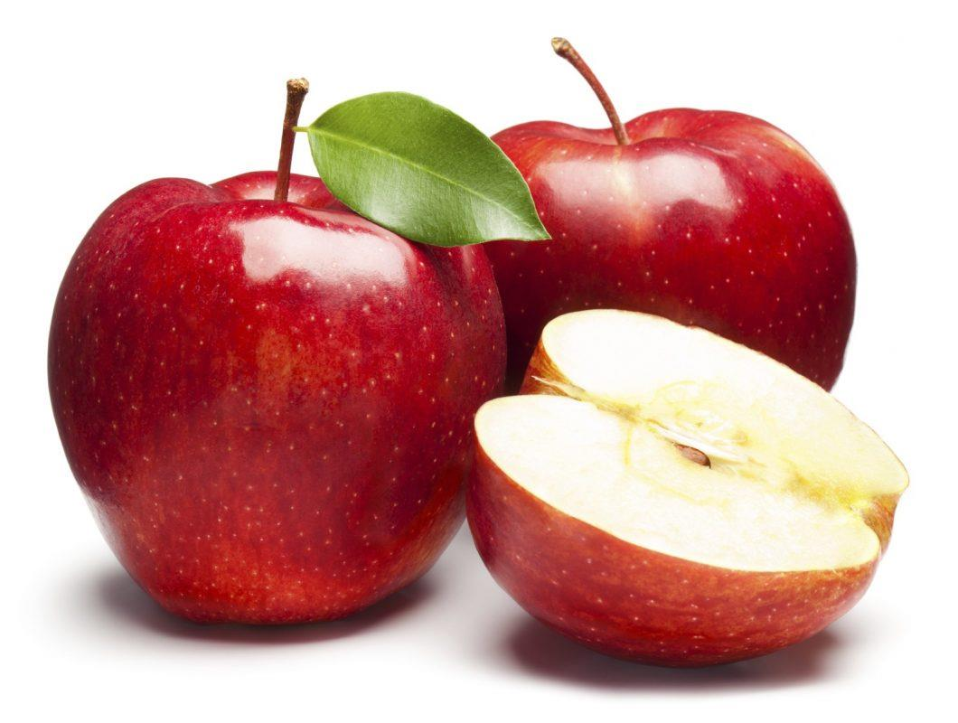
quả táo
ao

Slide 8
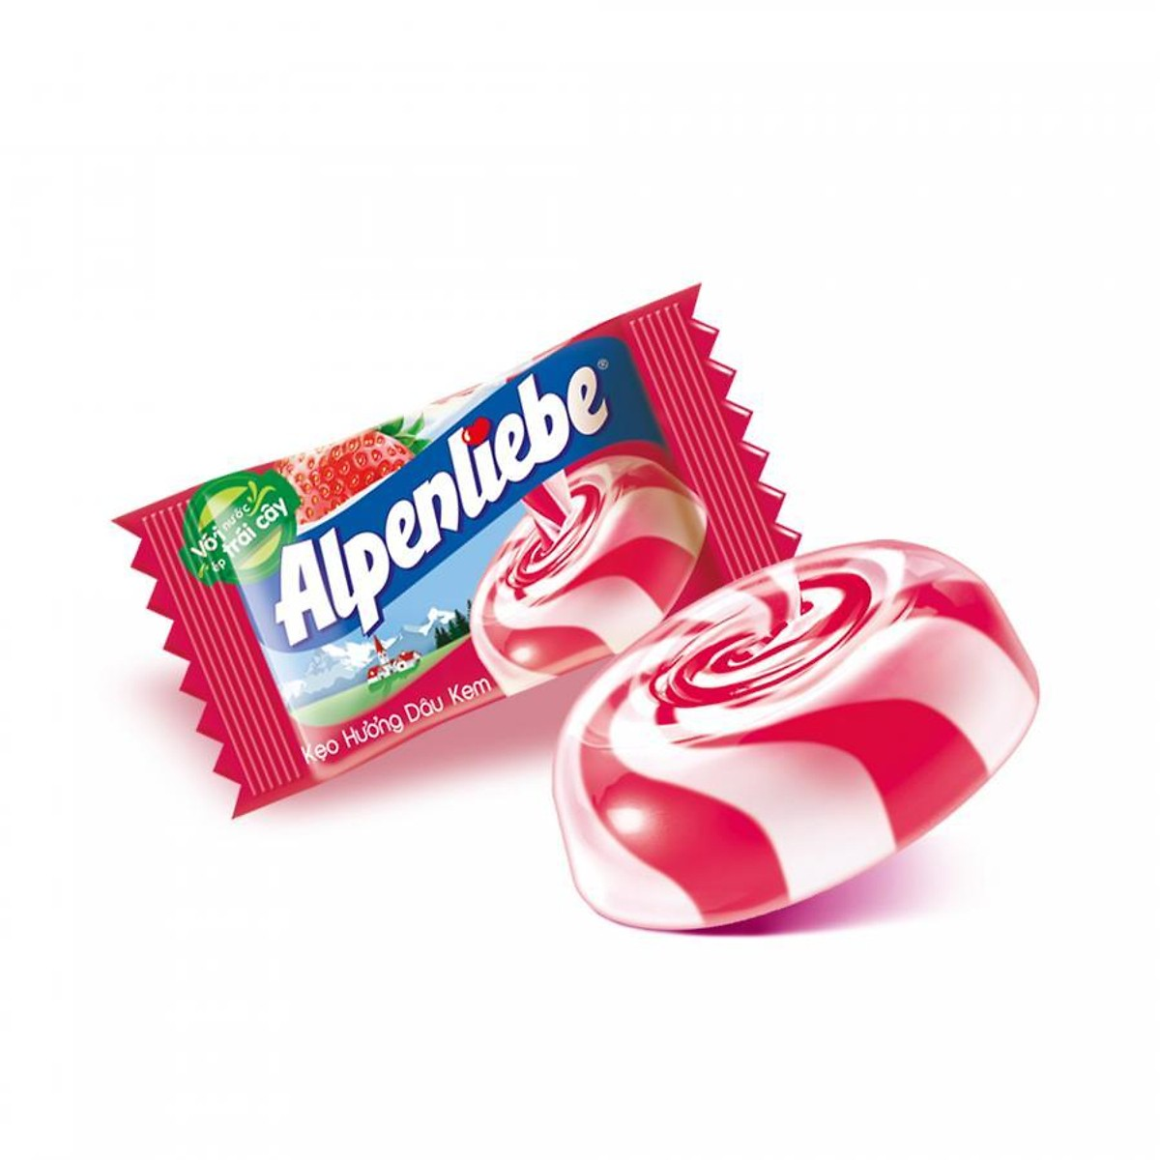
cái kẹo
eo

Slide 9
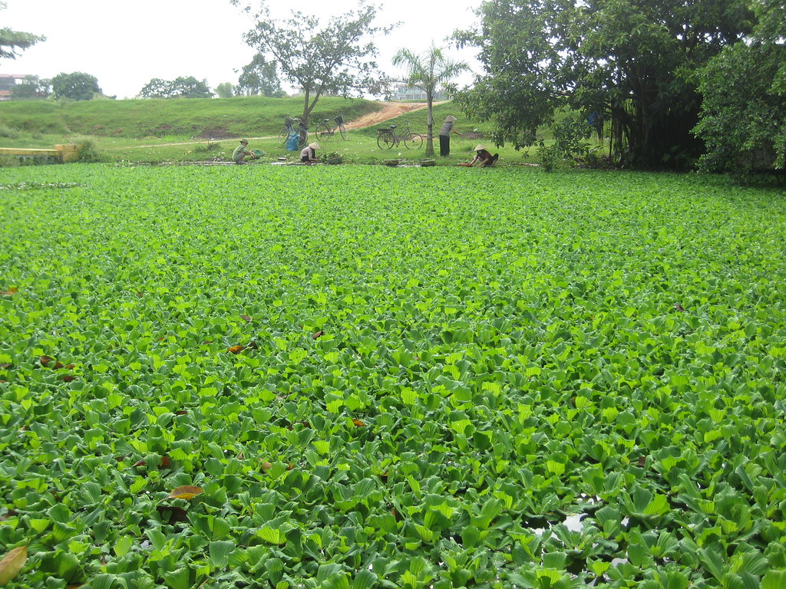
ao bèo
ao
eo

Slide 10



ngôi sao
quả táo
cái kẹo
ao bèo

Slide 11
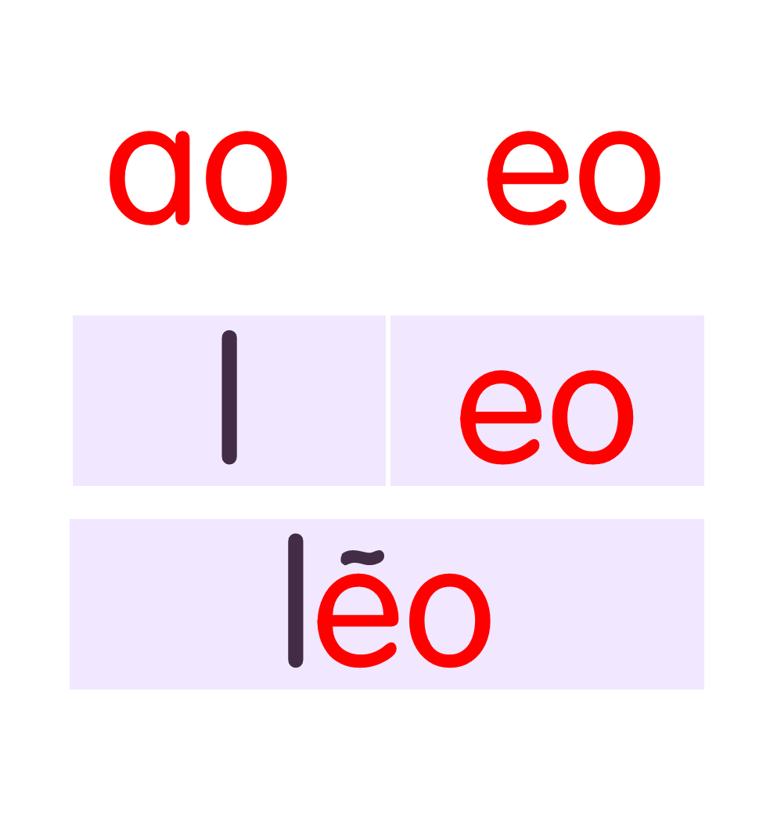

ngôi sao
quả táo
cái kẹo
ao bèo

Slide 12
Hướng dẫn viết bảng
4
ao
ao

Slide 13



Slide 14
eo
eo

Slide 15
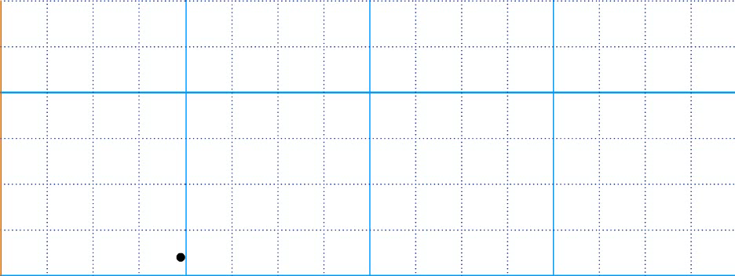

Slide 16

sao
sao

Slide 17
χĘo
χĘo

Slide 18
Viết vở
5
ao ao
eo eo

Slide 19
ǻgċ sao

Slide 20
ǻgċ sao

Slide 21
ao χĘo

Slide 22
ao χĘo

Slide 23
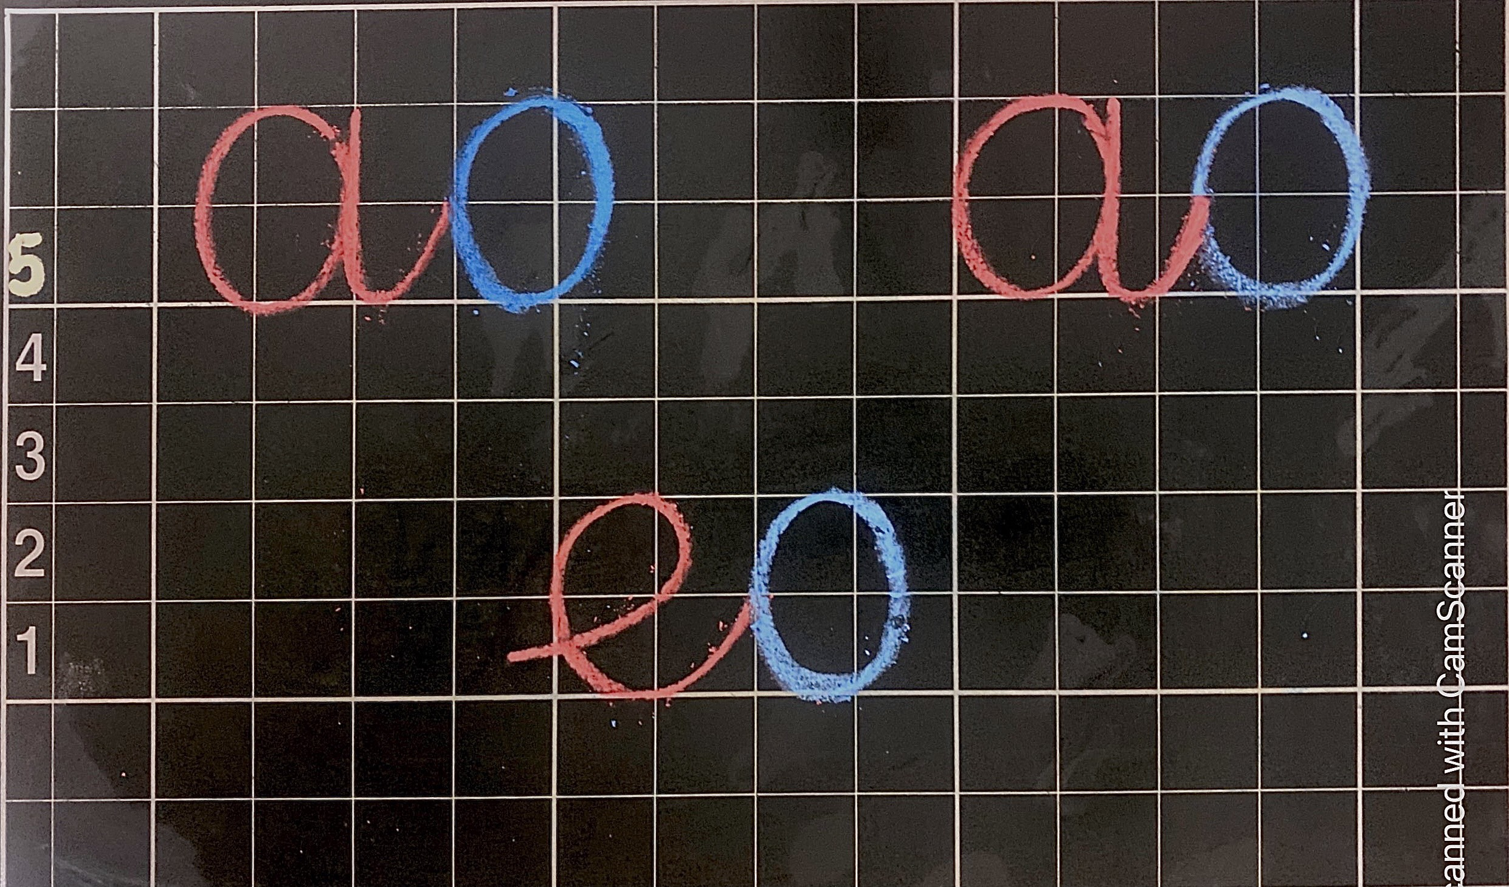

Slide 24
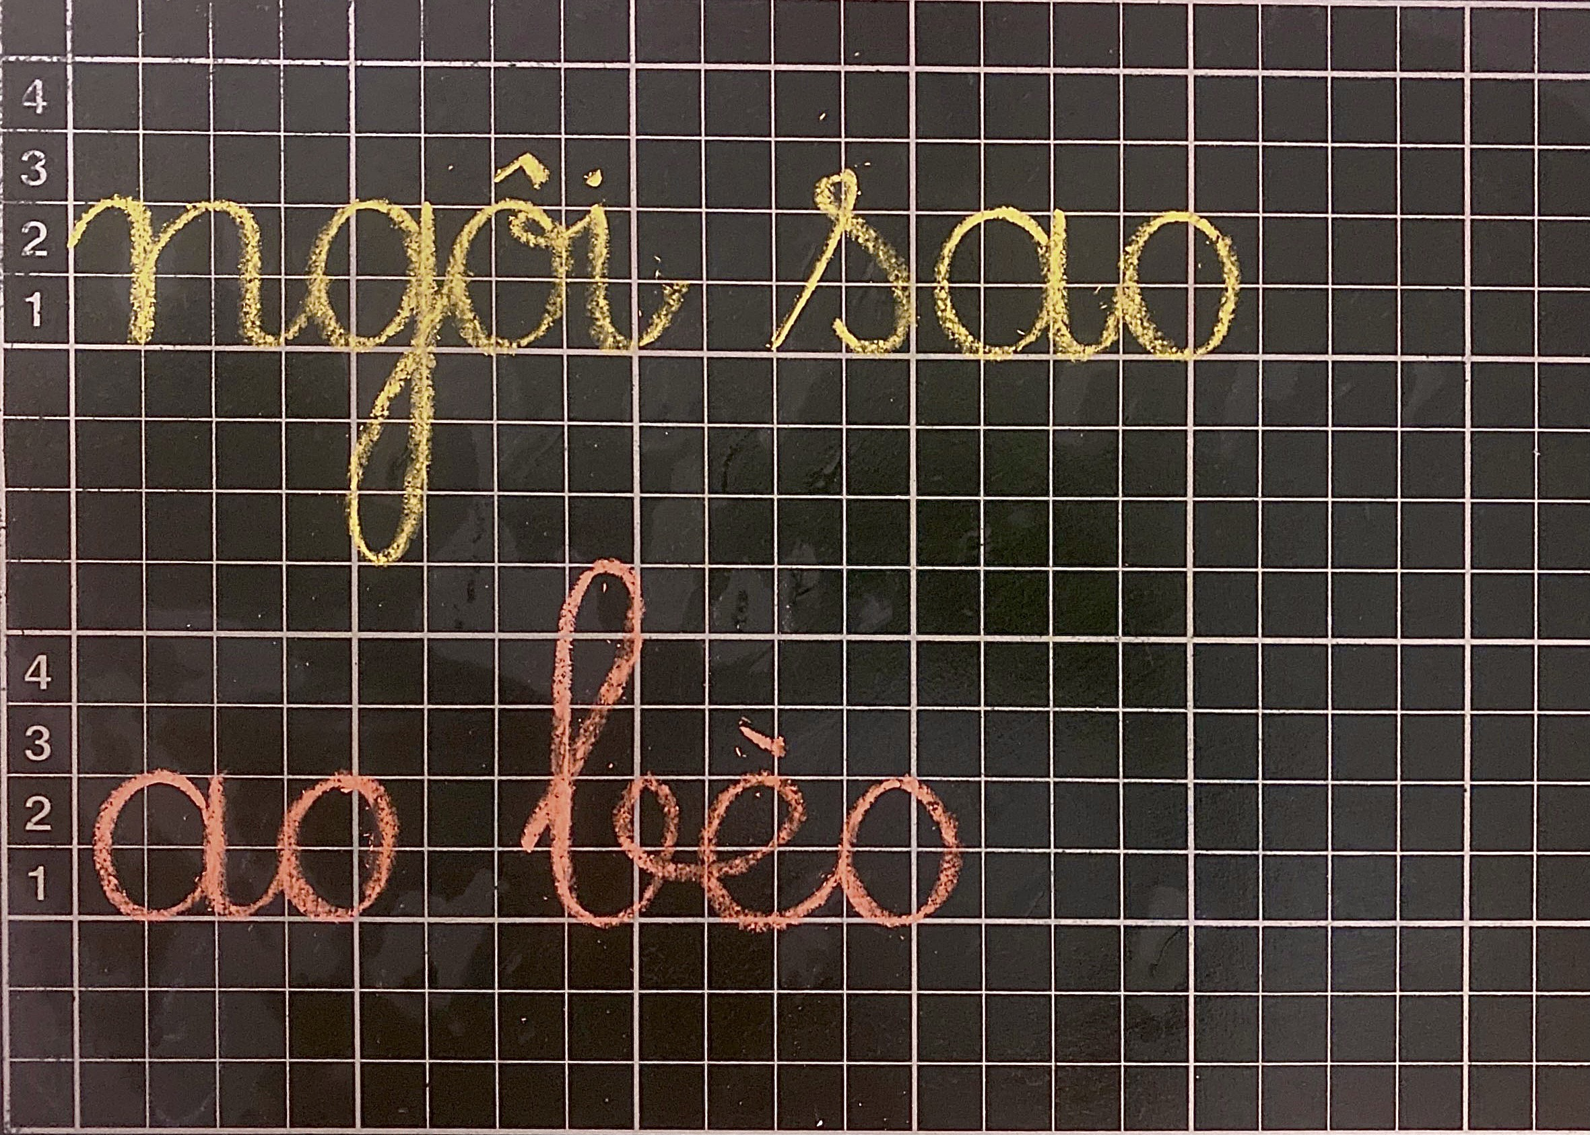

Slide 25
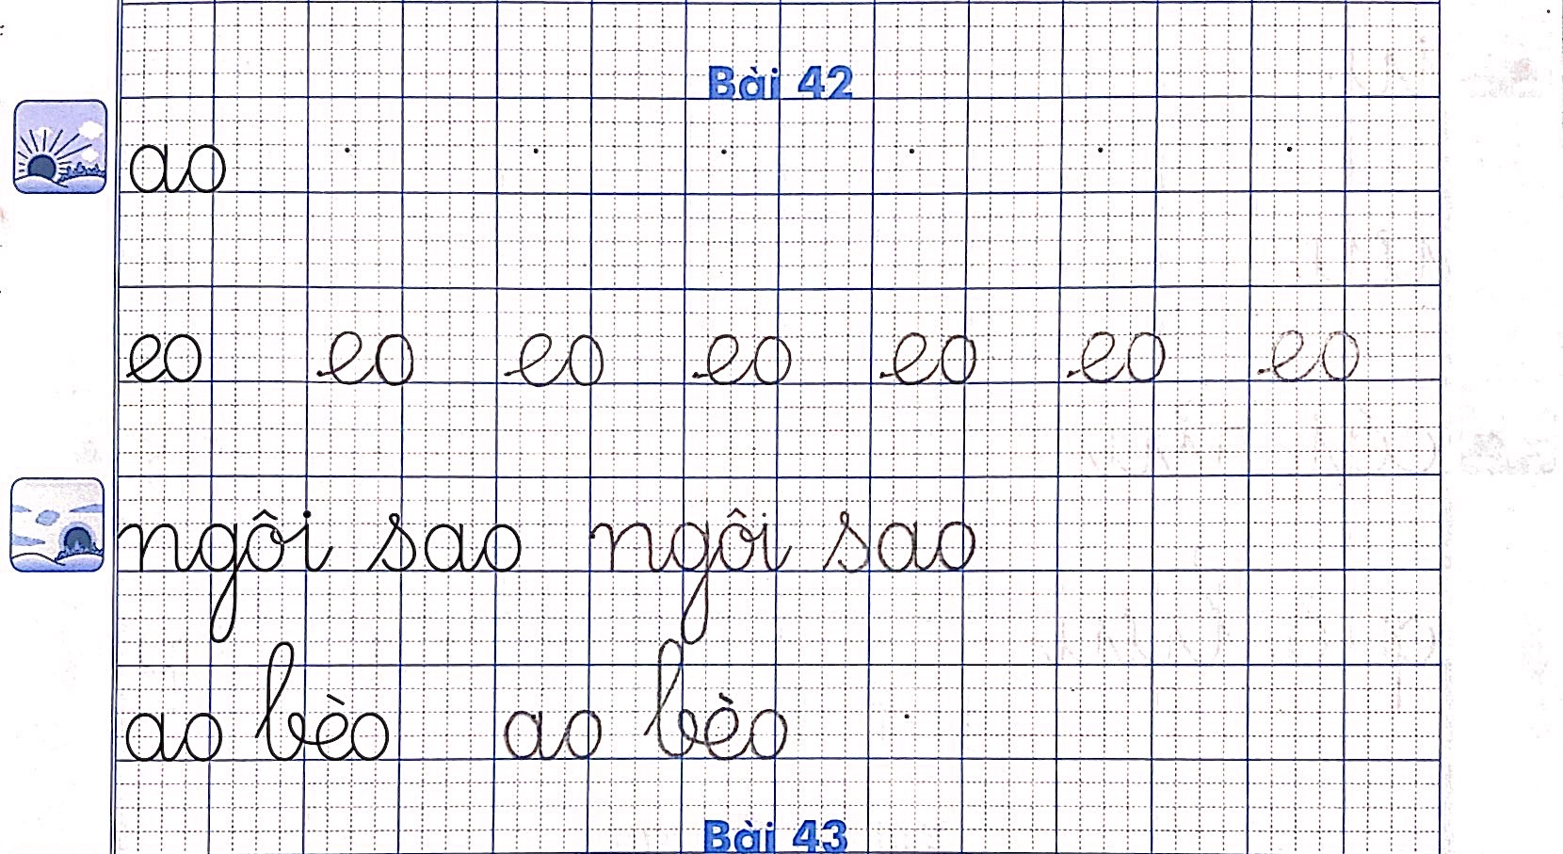

Slide 26
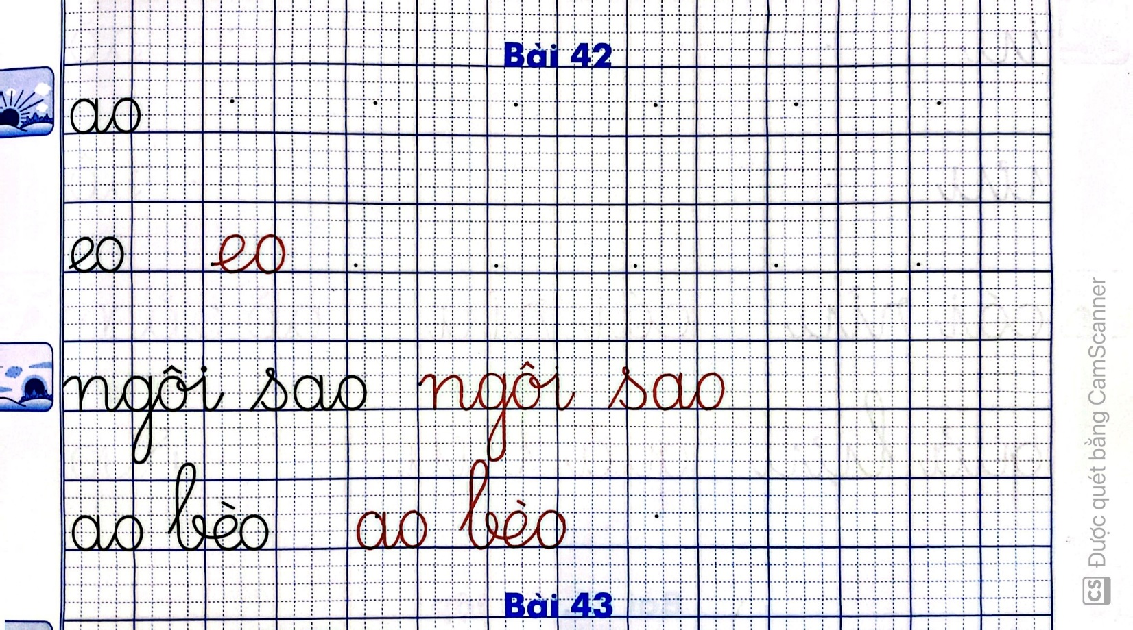

Slide 27
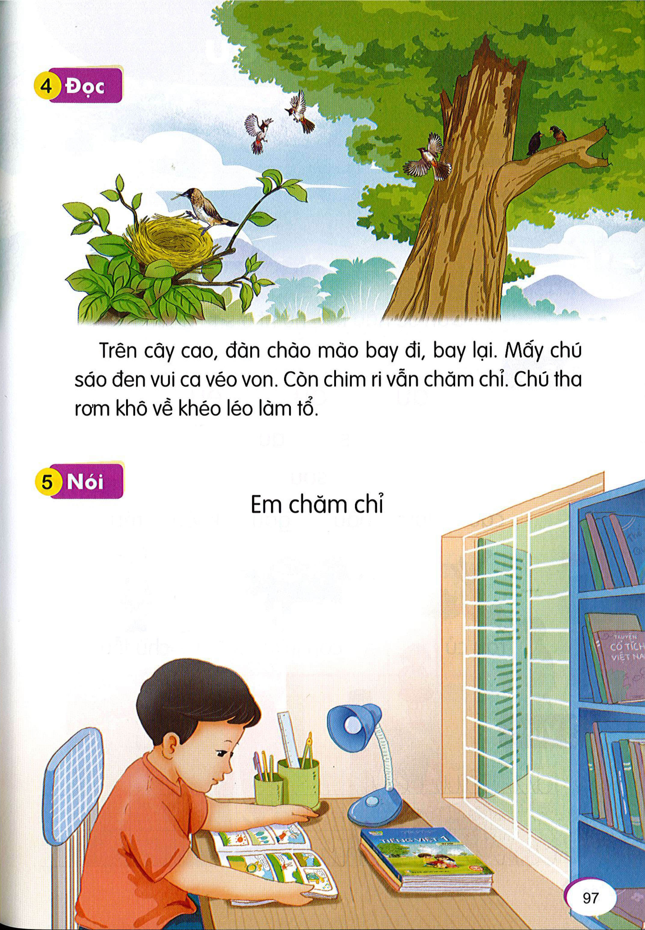
Đọc
6
Trên cây cao, đàn chào mào bay đi, bay lại. Mấy chú sáo đen vui ca véo von. Còn chim ri vẫn chăm chỉ. Chú tha rơm khô về khéo léo làm tổ.

Slide 28
Trên cây cao, đàn chào mào bay đi, bay lại. Mấy chú sáo đen vui ca véo von. Còn chim ri vẫn chăm chỉ. Chú tha rơm khô về khéo léo làm tổ.

Slide 29
Trên cây cao, đàn chào mào bay đi, bay lại. Mấy chú sáo đen vui ca véo von. Còn chim ri vẫn chăm chỉ. Chú tha rơm khô về khéo léo làm tổ.
Những loài chim nào xuất hiện trong bài?
Đàn chào mào làm gì?
Mấy chú sáo đen làm gì?
Chim ri làm gì?
Em thích nhất chú chim nào? Vì sao?

Slide 30
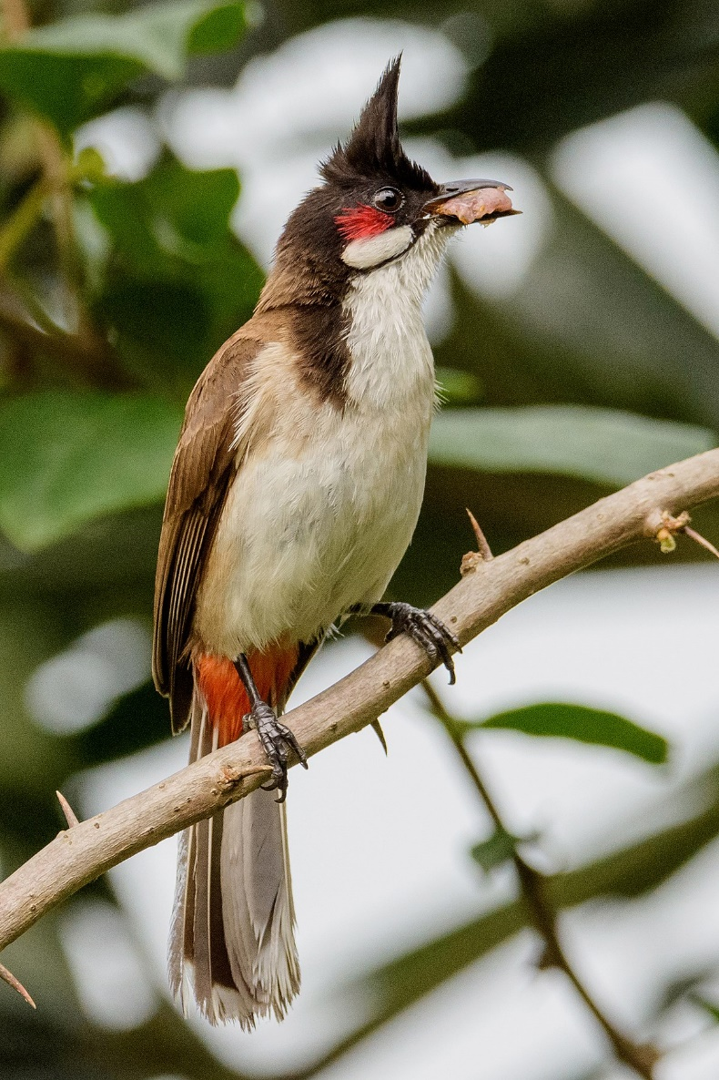
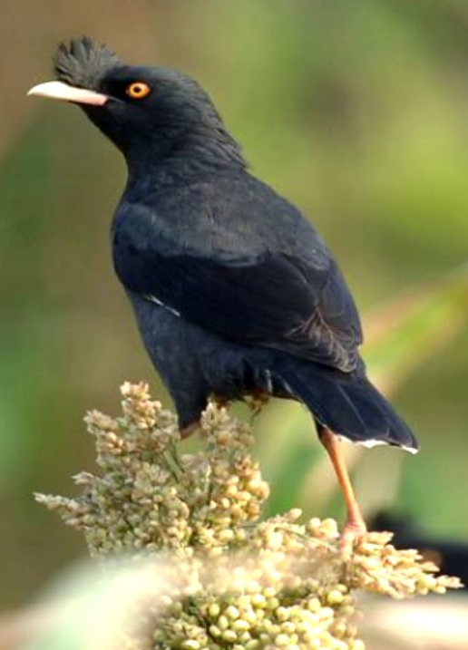
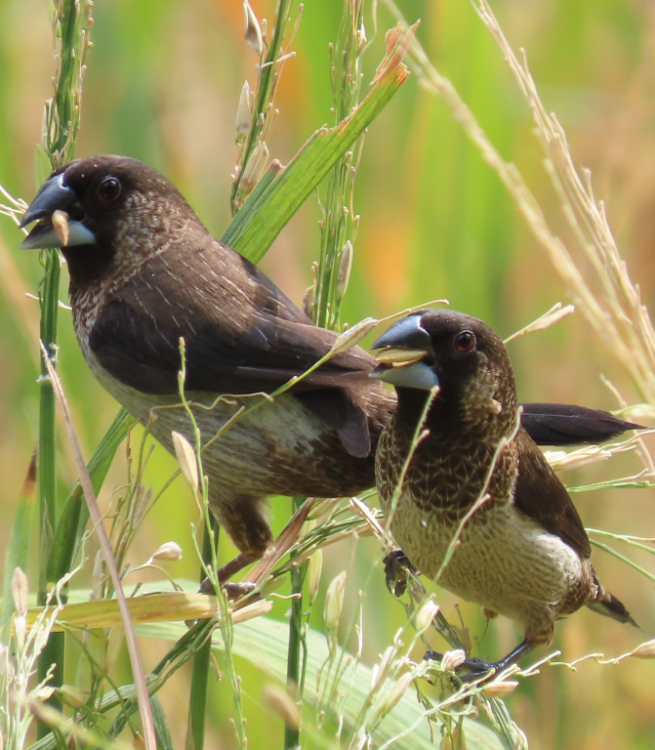
Chim chào mào
Chim sáo
Chim ri

Slide 31
Nói
7
Em chăm chỉ

